Slide 1
数学结构方法
当今的数学已经有一百多个分支,通过抽象分析法，建立了三种基本结构，也称母结构，即代数结构、序结构和拓朴结构，然后以这三个母结构为基础，按照结构之间的“不同”关系，交叉产生新结构，从而，使得数学由一个分支结构转移到另一个分支结构，有层次地一直延伸出去，形成整个数学。

Slide 2
数学结构方法
结构层次框图如下:
…
…
…
…
布尔代数结构
分析结构
序拓扑结构
…
…
代数结构
序结构
拓扑结构
集合论

Slide 3
数学结构方法
“数学好比一座大城市，城市中心有些巨大建筑物，就好比是一个个已经建成的数学理论体系，城市的郊区正在不断地并且多少有点杂乱无章地向外伸展，他们就好像是一些尚未发育成型的正在成长着的数学分支，与此同加时，市中心又在时时重建，每次都是根据构思更清晰的计划和更加合理的布局，在拆毁掉旧的迷宫似的断街小巷的同时，将修筑起新的更直、更宽、更加方便的林荫大道通向四方，……”。

Slide 4
第六章 格 (Lattice)和布尔代数(Boolean Algebras)
布尔代数是计算机逻辑设计的基础，它是由格引出的，
格又是从偏序集引出的。所以我们先回顾一下偏序集。
<A,≤>是偏序集:≤是A上自反,反对称和传递关系(偏序).
偏序集中的元素间的次序可以通过它的Hasse图反映出来.
例如A={1,2,3,6,12,24,36}, ≤是A上整除关系
其Hasse图如图所示，B⊆A B≠Φ
1.B的极小元与极大元
y是B的极小元⇔∃y∈B∧¬∃x(x∈B∧x≤y)
y是B的极大元⇔∃y∈B∧¬∃x(x∈B∧y≤x)
例如{2,3,6}的极小元:2,3 极大元:6
24。
36。
12。
６。
２。
３。
１。

Slide 5
24。
36。
2.B的最小元与最大元
y是B的最小元⇔∃y∈B∧∀x(x∈B→y≤x)
y是B的最大元⇔∃y∈B∧∀x(x∈B→x≤y)
{2,3,6}的最小元:无 最大元: 6
B如果有最小元(最大元), 则是唯一的。
3.B的下界与上界
y是B的下界⇔∃y∈A∧∀x(x∈B→y≤x)
y是B的上界⇔∃y∈A∧∀x(x∈B→x≤y)
{2,3,6}的下界:1 上界: 6,12,24,36
4.B的最大下界(下确界)与最小上界(上确界)
y是B的最大下界(下确界)：B的所有下界x,有x≤y。
y是B的最小上界(上确界)：B的所有上界x,有y≤x。
{2,3,6}下确界:1 上确界:6 (B若有下(上)确界，则唯一)
12。
６。
２。
３。
１。

Slide 6
6-1 格 (Lattice)
一 . 基本概念
1. 格的定义
<A,≤>是偏序集，如果任何a,b∈A,使得{a,b}都有最大
下界和最小上界，则称<A,≤>是格。
右图的三个偏
序集，
<A,≤>不是格，
因为{24,36}
无最小上界。
<B,≤><C,≤>
是格。
24。
36。
30。
2。
12。
1。
6。
１5。
10。
６。
4。
3。
2。
5。
２。
３。
3。
１。
１。
<A,≤ >
<B,≤ >
<C,≤ >

Slide 7
a○
a○
这三个偏序集，也都不是格，第一个与第三个是同构的。
因为 d和e无下界，也无最小上界；b,c虽有下界，但无
最大下界。 2,3无最大下界，4,5无最小上界。
2. 平凡格：所有全序都是格，称之为平凡格。
因为全序中任何两个元素x,y，要么x≤y, 要么y≤x。
如果x≤y，则{x,y}的最大下界为x，最小上界为y。
如果y≤x，则{x,y}的最大下界为y，最小上界为 x 。
即这{x,y}的最大下界为较小元素，最小上界为较大元素.
1○
b○
○ c
2○
○ 3
b○
○ c
d○
4○
○ 5
e○
○ 6
d○
○ e

Slide 8
3. 由格诱导的代数系统
设<A, ≤>是格,在A上定义二元运算∨和∧为:∀a,b∈A
a∨b=LUB {a,b} {a,b}的最小上界.Least Upper Bound
a∧b=GLB {a,b} {a,b}的最大下界.Greatest Lower Bound
称<A,∨,∧>是由格<A,≤>诱导的代数系统. (∨-并,∧-交)
例如右边的格中a∧b=b a∨b=a b∧c=e
4. 子格：设<A,≤>是格, <A,∨,∧>是
由<A,≤>诱导的代数系统。B是A的
非空子集，如果∧
和∨在B上封闭，则
称<B, ≤>是<A, ≤>
的子格。
<C,≤>是<A,≤>的子格。
而<B,≤>不是. b∧c=d∉B, (看去掉的元素是否影响封闭)
○ a
b ○
○ c
○ d
○
e
○ a
○ a
b ○
○ c
b ○
○ c
○ a
○ d
b ○
○ c
e ○
○ f
e ○
○ f
○
d
○
g
○
g
<A,≤>
<B,≤>
<C,≤>

Slide 9
二. 格的对偶原理
设<A,≤>是格，≤的逆关系记作≥，≥也是偏序关系。
<A, ≥>也是格，<A,≥>的Hasse图是将<A,≤>的Hasse图
颠倒180º即可。
格的对偶原理：设P是对任何格都为真的命题，如果将
P中的≤换成≥，∧换成∨，∨换成∧，就得到命题P’ ,
称P’为P的对偶命题，则P’对任何格也是为真的命题。
例如：P: a∧b≤a P’: a∨b≥a
{a,b}的最大下界≤a {a,b}的最小上界≥a
三. 格的性质
<A,∨,∧>是由格<A,≤>诱导的代数系统。∀a,b,c,d∈A
1. a≤a∨b b≤a∨b a∧b≤a a∧b≤b
此性质由运算∨和∧的定义直接得证。

Slide 10
2.如果a≤b，c≤d，则 a∨c≤b∨d，a∧c≤b∧d。
证明：如果a≤b，又b≤b∨d, 由传递性得a≤b∨d,
类似由c≤d， d≤b∨d，由传递性得c≤b∨d,
这说明b∨d是a,c的上界，而a∨c是a,c的最小上界，所以
a∨c≤b∨d。
类似可证 a∧c≤b∧d。
推论：在一个格中，任何 a,b,c∈A，如果b≤c，则
a∨b≤a∨c，a∧b≤a∧c。
此性质称为格的保序性。
3. ∨和∧都满足交换律。即
a∨b=b∨a，a∧b=b∧a。
此性质由运算∨和∧的定义直接得证。

Slide 11
4. ∨和∧都满足幂等律。即 a∨a=a a∧a=a
证明：由性质1 得 a≤a∨a (再证a∨a≤a)
又≤自反得a≤a, 这说明a是a的上界，而a∨a是a的最小
上界，所以 a∨a≤ a。最后由反对称得 a∨a=a 。
由对偶原理得 a∧a=a
5. ∨和∧都满足结合律。即
(a∨b)∨c =a∨(b∨c) ， (a∧b)∧c =a∧(b∧c) 。
证明：⑴先证明(a∨b)∨c ≤a∨(b∨c)
∵ a≤ a∨(b∨c) b≤b∨c ≤ a∨(b∨c)
∴ (a∨b) ≤a∨(b∨c) ∵ c≤b∨c ≤ a∨(b∨c)
∴ (a∨b)∨c ≤a∨(b∨c)
⑵同理可证 a∨(b∨c)≤(a∨b)∨c
最后由反对称得 (a∨b)∨c =a∨(b∨c)
类似可证 (a∧b)∧c =a∧(b∧c) 。

Slide 12
6. ∨和∧都满足吸收律。即
a∨( a∧b) =a， a∧(a∨b) =a。
证明：⑴显然有 a≤a∨( a∧b)
⑵证明 a∨( a∧b) ≤a
∵ a≤ a a∧b ≤a ∴ a∨( a∧b) ≤a
最后由反对称得 a∨( a∧b) =a，
类似可证 a∧(a∨b) =a。
7. <A,∨,∧>是代数系统，如果∨和∧是满足吸收律的二
元运算，则∨和∧必满足幂等律。
证明：任取a,b∈A ∵ ∨和∧是满足吸收律。∴有
a∨( a∧b) =a ------⑴ a∧(a∨b) =a -------⑵。
由于上式中的b是任意的，可以令b=a∨b 并代入⑴式得
a∨(a∧(a∨b)) =a 由⑵式得 a∨a=a
同理可证a∧a=a

Slide 13
8. ∨和∧不满足分配律。但有分配不等式：
a∨(b∧c)≤ (a∨b)∧(a∨c) ，
(a∧b)∨(a∧c)≤ a∧(b∨c) 。
我们先看右图的例子：
d∨(b∧e)=d∨c=d
(d∨b)∧(d∨e) =a∧e=e d≤e 即
d∨(b∧e) ≤ (d∨b)∧(d∨e)
证明：⑴ ∵ a≤a∨b a≤a∨c ∴a ≤(a∨b)∧(a∨c)
∵ b∧c≤b≤ a∨b b∧c≤c≤ a∨c
∴ b∧c ≤(a∨b)∧(a∨c)
于是有 a∨(b∧c) ≤(a∨b)∧(a∨c)
由对偶原理得 a∧(b∨c)≥ (a∧b)∨(a∧c) 。
即 (a∧b)∨(a∧c)≤ a∧(b∨c) 。
○ a
○ e
b ○
○ d
○ c

Slide 14
9. <A,∨,∧>是由格<A,≤>诱导的代数系统。∀a,b∈A
a≤b⇔ a∨b=b ⇔ a∧b=a
证明：⑴教材 P239 已证 a≤b ，a∧b=a 这里从略。
⑵下面证明a≤b⇔ a∨b=b
先证a≤b⇒ a∨b=b
设 a≤b，又b≤b ∴ a∨b≤ b
又∵ b≤a∨b 由反对称得 a∨b=b
再证 a∨b=b ⇒ a≤b
已知 a∨b=b ∵ a≤ a∨b ∴ a≤b。
最后得 a≤b⇔ a∨b=b
这是个很重要的定理，我们在以后经常用到此论。
10. <A,∨,∧>是由格<A,≤>诱导的代数系统。∀a,b,c∈A
a≤c⇔ a∨(b ∧c) ≤ (a ∨ b) ∧c
…………..称为模律

Slide 15
6-2& 6-3 几个特殊格
一. 分配格 与模格
前面我们介绍一般的格，∧和∨只满足分配不等式。
a∨(b∧c)≤ (a∨b)∧(a∨c) ，
(a∧b)∨(a∧c)≤ a∧(b∨c) 。
下面介绍的是满足分配律的格----分配格。
1. 定义： <A,∨,∧>是由格<A,≤>诱导的代数系统。如果
对∀a,b,c∈A，有
a∨(b∧c) =(a∨b)∧(a∨c) ，
a∧(b∨c)= (a∧b)∨(a∧c)
则称<A,≤>是分配格。
例 <P(E),∪,∩>是分配格。

Slide 16
2. 二个重要的五元素非分配格：
2∧(3∨5)=2∧30=2
(2∧3)∨(2∧5)=1∨1=1
c∧(b∨d)=c∧a=c
(c∧b)∨(c∧d)=e∨d=d
可见它们都不是分配格。
3.分配格的判定：见书 P245
一个格是分配格的充分且必要条件是在该格中没有任何
子格与上述两个五元素非分配格之一同构。
用此方法可以判定下面两个格不是分配格：
○ 30
○ a
○ c
2○
○ 3
○ 5
b○
○ d
○ 1
○ e
○ 6
○ a
3○
○ 4
○ 5
b○
○ c
d○
○ 2
e○
○ f
○ 1
○ g

Slide 17
4. 分配格的性质
1. 定理6-2.1. 在格中，如果∧对∨可分配，则∨对∧也可
分配.反之亦然。
证明：设<A,∨,∧>是由格<A,≤>诱导的代数系统。且∧
对∨可分配。任取a,b,c∈A， a∧(b∨c)= (a∧b)∨(a∧c)
而 (a∨b)∧(a∨c) = ((a∨b)∧a)∨((a∨b)∧c) 分配
=a∨((a∨b)∧c)=a∨((a∧c)∨(b∧c)) 吸收、分配
= (a∨(a∧c))∨(b∧c) 结合
= a∨(b∧c) 吸收
同理可证: 如果∨对∧可分配，则∧对∨也可分配.
2. 定理6-2.2. 所有链均为分配格。
证明：显然任何链都不会含有与五元素非分配格之一同
构的子格，所以链必是分配格。

Slide 18
3. 定理6-2.3 . 设<A, ≤>是分配格，对任何a,b,c∈A, 如果
有 a∧b=a∧c 及 a∨b=a∨c 则必有 b=c .
证明：任取a,b,c∈A, 设有 a∧b=a∧c 及 a∨b=a∨c
b=b∨(a∧b) (吸收律)
=b∨(a∧c) (代换)
=(b∨a)∧(b∨c) (分配)
=(a∨b)∧(b∨c) (交换)
=(a∨c)∧(b∨c) (代换)
= (a∧b)∨c (分配)
= (a∧c)∨c (代换)
=c (吸收律)

Slide 19
例：证明一个格是分配格，当且仅当对该格中任意元素
a,b,c，有(a∨b)∧c≤a∨(b∧c)
证明：(1) 设<A, ≤>是分配格，对∀a,b,c∈A， 有
(a∨b)∧c = (a∧c)∨(b∧c)
∵ a∧c≤a, b∧c≤b∧c
∴(a∧c)∨(b∧c) ≤a∨(b∧c)
∴(a∨b)∧c≤a∨(b ∧ c)
证明：(2) 对∀a,b,c∈A， 有(a∨b)∧c≤a∨(b ∧ c)，则
∵ a≤a∨b, a≤a∨c
∴a≤(a∨b)∧(a∨c)
b∧c≤b≤a∨b , b∧c≤c≤a∨c
∴b∧c≤(a∨b)∧(a∨c)
∴a∨(b∧c) ≤(a∨b)∧(a∨c)
(a∨b)∧(a∨c) ≤ a∨(b∧(a∨c)) = a∨((a∨c)∧b)
根据已知得
≤ a∨(a∨(c∧b)) = a∨(b∧c)
(a∨b)∧(a∨c) ≤ a∨(b∧c)
∴(a∨b)∧c = (a∧c)∨(b∧c)
∴<A, ≤>是分配格

Slide 20
定义：设<A,∨,∧>是由格<A, ≤>所诱导的代数系统，
如果对∀a,b,c∈A，当b≤a时，有
a∧(c∨b) = (a∧c) ∨b
则称<A, ≤>是模格。
例：下图所示的两个格都是模格，但不是分配格。
1
1
b
a
b
c
a
c
0
0

Slide 21
定理：分配格必定是模格。
证明：设<A, ≤>是分配格，对∀a,b,c∈A，
若b ≤ a，则a∧b=b，
a∧ (b∨c)=(a∧b) ∨(a∧c)=b∨ (a∧c)= (a∧c) ∨b
∴<A, ≤>是模格。

Slide 22
二. 有界格
1. 格的全上界与全下界
1).全上界:设<A, ≤>是格，如果存在元素a∈A
对任何x∈A, x≤a, 则称 a是格的全上界,记作1。
(即是A的最大元)
定理6-2.4 一个格如果有全上界，则是唯一的。
(我们已证明过，最大元如果有，则是唯一的)
2).全下界:设<A, ≤>是格，如果存在元素a∈A
对任何x∈A, a≤x, 则称 a是格的全下界,记作0。
(即是A的最小元)
定理6-2.5 一个格如果有全下界，则是唯一的。
从格的图形看：全上界1，就是图的最上边元素(只一个)，
全下界0，就是图的最下边元素(只一个)。
○ 1
a○
○ b
○ c
○ 0
○ 1
○ c
○ 0

Slide 23
2. 有界格定义：如果一个格存在全上界1与全下界0，则
称此格为有界格。
设<A, ≤>是有界格，则对任何a∈A, 有
因为a≤1, ∴ a∧1=a a∨1=1
0≤a ∴ a∧0=0 a∨0=a
是否所有格都是有界格？
所有有限个元素的格都是有界格，而无限个元素的格可
能是无界格。例如<I,≤>就是既无全上界与全下界。

Slide 24
三. 有补格
回顾：集合的补集，
若 A∪B=E A∩B=Φ 则 ~A=B，~B=A
如E={a,b} ~E=Φ ~Φ=E
~{a}={b}, ~{b}={a}
1. 元素的补元：
设<A,≤>是个有界格，a∈A, 如果存在 b∈A, 使得
a∨b=1 a∧b=0 则称a与b互为补元。
例：右边的格中 a的补元：c, e
b的补元： 无 c的补元：a,d
d的补元：c e的补元：a
0 的补元：1 1的补元：0
○{a,b}
{a}○
○ {b}
○ Φ
○ 1
a○
b○
○ c
d○
○ e
○ 0

Slide 25
2. 有补格的定义：
一个有界格中，如果每个元素都有补元，则称之为有
补格。
上述有界格中，哪些是有补格？
上述有补格中，有些元素的补元不唯一，如(2)中的b, 那
么什么样的有补格元素的补元唯一呢？－是有界分配格。
请看下面定理：
○{a,b}
○ 1
○ 1
{a}○
○ 1
○ {b}
a○
b○
○ c
a○
○ b
○ c
○ c
d○
○ e
○ Φ
○ 0
○ 0
○ 0
(1) (2) (3) (4)

Slide 26

定理6-2.6 在有界分配格中，如果元素有补元，则补元
是唯一的。
证明：设<A, ≤>是有界分配格，任取a∈A, 假设a有两个
补元b和c，则
a∧b=0 a∨b=1 a∧c=0 a∨c=1
于是有， a∧b= a∧c a∨b=a∨c
由分配格的定理6-2.3得 b=c ∴a的补元是唯一的。
四. 布尔格
如果一个格既是分配格又是有补格，则称之为布尔格。
布尔格中每个元素都有唯一补元，元素a的补元记作 。
显然<P(E), ⊆ >是布尔格。
下面介绍由布尔格诱导的代数系统－－布尔代数。
作业 P248 (2) (5) P252 (1) (3) (6)

Slide 27
6-4 布尔代数 Boolean Algebra
一. 定义
由布尔格<B, ≤>诱导的代数系统<B, ∨, ∧,¯>称之
为布尔代数。其中 ¯ 是取补元运算。
如果B是有限集合，则称它是有限布尔代数。
例如：令B＝{F,T}，∧表示合取，∨析取，
¬否定, <B,∨,∧,¬> 就是个布尔代数。
如上图所示。
<P(E),∪,∩,~> 也是个布尔代数。
如下图所示。E={a , b}
○ T
○ F
○{a,b}
{a}○
○ {b}
○ Φ

Slide 28


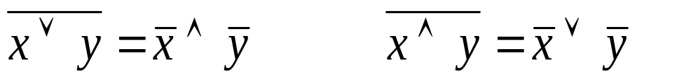
二. 布尔代数的性质
设<B, ∨, ∧,¯>布尔代数, 任意x,y,z∈B, 有
⑴交换律 x∨y=y∨x , x∧y=y∧x
⑵结合律 x∨(y∨z)=(x∨y)∨z , x∧(y∧z)=(x∧y)∧z
⑶幂等律 x∨x=x , x∧x=x
⑷吸收律 x∨(x∧y)=x , x ∧(x ∨ y)=x
⑸分配律 x∨(y∧z)=(x∨y)∧(x∨z)
x∧(y∨z)=(x∧y)∨(x∧z)
⑹同一律 x∨0=x , x∧1=x
⑺零律 x∨1=1 , x∧0=0
⑻互补律 x∨ =1 , x∧ =0
⑼对合律
⑽底－摩根定律

Slide 29
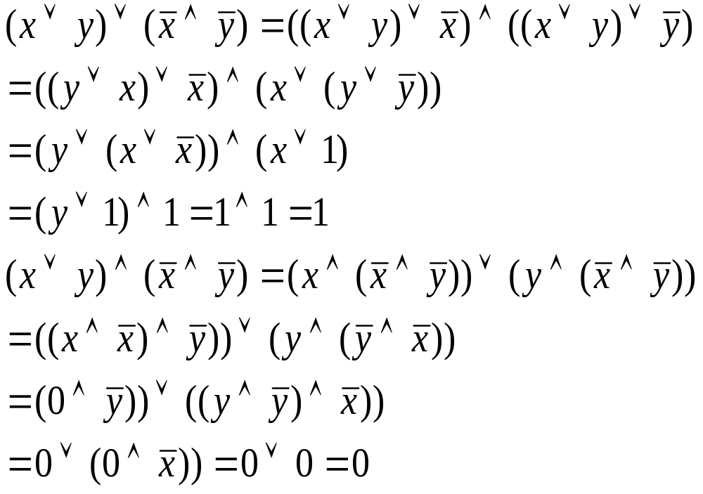

上述性质都可以由格，分配格,有界格，布尔格得到。下
面只证明底－摩根定律。
所以 ，类似可证另一个。

Slide 30
三. 布尔代数的同构
1. 定义：令<B₁,∨₁, ∧₁, ¯>和 <B₂,∨₂, ∧₂, ~>是两个布尔
代数，如果存在映射f:B₁→B₂ ,对任何a,b∈B₁ , 有
f(a∨₁b)=f(a)∨₂f(b)
f(a∧₁b)=f(a)∧₂f(b)
f( )=
则称f是<A₁,∨₁,∧₁>到 <A₂,∨₂,∧₂>的同态映射。
如果f是双射函数，则称f是<A₁,∨₁,∧₁>到 <A₂,∨₂,∧₂>的同构映射。
与格同构比较，多了一个关于补运算的同构关系等式。
为了引出有限布尔代数的元素个数的定理，下面介绍
原子的概念。
~
f(a)

Slide 31
2. 原子
定义1: 设设<B, ∨, ∧,¯>布尔代数, 元素a∈B, a≠0, 对
任何元素x∈B, 有x∧a=a, 或 x∧a=0, 则称a是原子。
定义2:<A,≤>是布尔格,在<A,≤>的哈斯图中称盖住全
下界0的元素为原子。
例如：
1。
1。
○1
a。
c。
b。
a○
○ b
e。
0。
d。
f。
○ 0
0。

Slide 32
下面先介绍原子的判定
定理6-4.1设<B,∨,∧,¯>是布尔代数，a∈B,且a≠0,则a
是原子的充分且必要条件是 对任何y∈B，如果y≤a, 则
y=0或y=a。
证明:必要性.设a 是原子, 且对任何y∈B，有y≤a (证出
y=0或y=a),
由原子定义得 y∧a=a, 或 y∧a=0, 而由y≤a 得 y∧a=y,
所以有y=0或y=a.
充分性. 已知对任何y∈B，如果y≤a, 则y=0或y=a。(证出
a是原子, 即证出对任何x∈B 有x∧a=a, 或 x∧a=0,),
任取x∈B, 令y=x∧a , 因x∧a≤a, 所以y≤a , 由已知条
件得 y=0 或 y=a , 所以有 x∧a=a, 或 x∧a=0, 所以a是原
子.

Slide 33
定理6-4.2 设a,b是布尔代数<B,∨,∧,¯>中的原子，如果
a≠b, 则a∧b=0, (如果a∧b≠0, 则 a=b)
证明:设a和b是B中原子, (由原子定义得: 对任何x∈B 有
x∧a=a, 或 x∧a=0,)
因为a是原子, 而b∈B, 所以b∧a=a∧b=a, 或
b∧a=a∧b=0, 于是: 如果a∧b≠0,必有 a∧b=a .
类似地, b是原子, 而a∈B, 所以a∧b=b, 或 a∧b=0,
于是: 如果a∧b≠0,必有 a∧b=b,
最后得 a=b.
所以得出, 如果a∧b≠0, 则 a=b.
同样也得出如果 a≠b, 则a∧b=0 .

Slide 34
定理6-4.3 设a,b₁,b₂ …b_{n}是 布尔代数<B,∨,∧,¯>中的原
子，则a≤b₁∨b₂∨…∨b_{n}的充分且必要条件为 对于某个i
(1≤i≤n), 有a=b_{i}.
证明:充分性显然成立, 因为对于某个i(1≤i≤n), 有a=b_{i}.
必有 a≤b₁∨b₂∨…∨b_{n}
必要性, 已知 a≤b₁∨b₂∨…∨b_{n} ,则
a∧(b₁∨b₂∨…∨b_{n})=a
(a∧ b₁ )∨(a∧ b₂)∨…∨ (a∧ b_{n})=a
如果每个(a∧ b_{i})=0 (1≤i≤n) 则
(a∧ b₁ )∨(a∧ b₂)∨…∨ (a∧ b_{n})=0 这与a是原子矛盾.
所以至少有某个i (1≤i≤n), 使得(a∧ b_{i})≠0
因为a和 b_{i}都是原子, 由定理6-7.2 得 a=b_{i}.

Slide 35
定理6-4.4 设b是有限布尔代数<B,∨,∧,¯>中的 非0元素，
则必存在原子a，使得a≤b.
证明: 1).如果b是原子, 则 令b=a , 则 a≤b.
2).如果b不是原子, 则必存在 b₁∈B 使得0< b₁<b,
如果b₁不是原子, 则必存在 b₂∈B 使得 0<b₂< b₁<b,
如此下去, 由于B是有限集合, 上述过程经过有限步后而
最终结束, 最后得到原子b_{k} ,使得
0<b_{k}<… b₂< b₁<b
令 b_{k}=a, 于是a≤b.
1。
a。
c。
b。
e。
d。
f。
0。

Slide 36




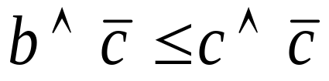
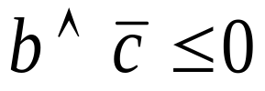
定理6-4.5 有限布尔代数中，b∧ =0，当且仅当 b≤c。
例如右图中,
2 ∧ =0 2≤6
证明: 充分性.已知 b≤c
又 于是
因为0是全下界, 所以 b∧ =0
必要性. 已知b∧ =0 (证出b≤c, 即b∨c=c)
b∨c=(b∨c)∧1=(b∨c)∧( c∨ )=(b∧ )∨c =0∨c=c
所以b∨c=c, 即b≤c
30。
6。
15。
10。
3。
2。
5。
1。

Slide 37
定理6-4.6 设<B,∨,∧,¯>是有限布尔代数，b非0元素，
a₁,a₂ …a_{k}是B中满足a_{j}≤b的所有原子(j=1,2,…k), 则
b＝a₁∨a₂ ∨…∨a_{k}且除原子次序不同外，
上述表达式是唯一的。□
证明:(1)令a₁∨a₂∨…∨a_{k} ＝c (证出b=c 即证 b≤c且c≤b)
a).证c≤b 显然成立, 因为每个a_{i}≤b, (j=1,2,…k) 所以
a₁∨a₂∨…∨a_{k}≤b 即 c≤b .
b).证b≤c.(由定理6-4.5可知, 只要证出 b∧ =0 即可)
假设b∧ ≠0 , 由定理6-4.4得, 必存在原子a, 使得
a≤ b∧ , 而b∧ ≤b b∧ ≤ 由≤的传递性得
a≤b, a≤ . 因为a是原子, 且a≤b, b≠0, 由题意得a必是
a₁,a₂ ,…, a_{k}中之一, 由定理6-4.3得a≤a₁∨a₂∨…∨a_{k} 即
a≤c, 又a≤ , 得 a≤c∧ 所以a≤0 与a是原子矛盾.
所以只有b∧ =0 所以b≤c 最后得 b=c
b□
a₁□
a₂□
...
□ a_{k}
0□

Slide 38
即得 b＝a₁∨a₂ ∨…∨a_{k} …….①
(2)证明上式是唯一的.假设还有原子b₁,b₂ ,…, b_{m}∈B,使得
b＝b₁∨b₂ ∨…∨b_{m} …….②
(下面证{b₁,b₂,…,b_{m}}={a₁,a₂,...,a_{k}})
a). 任取b_{i}∈{b₁,b₂,…,b_{m}} , 由②式得{b₁,b₂,…,b_{m}}中每个
b_{j}≤b (1≤j≤m) ,又 b＝a₁∨a₂ ∨…∨a_{k} 所以
b_{i}≤b 即 b_{i}≤ a₁∨a₂ ∨…∨a_{k} ,
由于b_{i}及每个a_{j} (1≤j≤k)都是原子, 由定理6-4.3得,
{a₁,a₂,...,a_{k} }中必存在一个a_{j} ,使得b_{i} =a_{j}
于是b_{i}∈{a₁,a₂,…,a_{k}}
所以{b₁,b₂,…,b_{m}}⊆ {a₁,a₂,...,a_{k}}
类似可以证明 {a₁,a₂,...,a_{k}}⊆ {b₁,b₂,…,b_{m}}
最后得 {b₁,b₂,…,b_{m}}={a₁,a₂,...,a_{k}}
所以上述表达式在不考虑原子次序时, 形式是唯一的.

Slide 39


定理6-4.7 在布尔代数<B,∨,∧,¯>中，对B中任何原子a
和任何非0元素b, a≤b和a≤ 两式中有且仅有一个成立。
证明:假设上述两个式子都成立, 即a≤b和a≤ , 则有
a≤b∧ =0 , 这与 a是原子矛盾.
下面证明两个式中必有一个成立.
因为a∧b≤a , 而a是原子, 所以只能有a∧b=a 或 a∧b=0
如果a∧b=0 , 即 , 由定理6-4.5得, a≤ ,
如果a∧b=a , 则 a≤b.
于是这两个式中必有一个成立.

Slide 40
定理6-4.8 (Stone定理)设<B,∨,∧,¯>是有限布尔代数，
M是B中所有原子构成的集合，则
<B,∨,∧,¯>与<P(M),∪,∩,~>同构。
证明:构造映射 f: B→P(M) 对于x∈B
先通过下边例子了解映射 f的形式:
f
{
Φ x=0
f(x)=
B → P(M)
{a|a∈M,a≤x} x≠0
1□
□Φ
30。
2□
□{2}
3□
□{3}
6。
15。
5□
□{5}
10。
6□
□{2,3}
3。
2。
5。
10□
□{2,5}
15□
□{3,5}
1。
30□
□{2,3,5}

Slide 41
1).先证明f是双射.
a).证明f是入射: 只有x=0时, 才有 f(x)=Φ.
任取x₁, x₂∈B, x₁≠0 x₁≠0且x₁≠x₂ , 由定理3-7.6得,
x₁, x₂可以写成如下形式:
x₁= a₁∨a₂∨…∨a_{k} 其中 a_{i}≤ x₁ (1≤ i≤ k)
x₂= b₁∨b₂∨…∨b_{m} 其中 b_{j}≤ x₂ (1≤j≤ m)
因为每个非0元素写成上述表达式的形式是唯一的, 又因
为x₁≠x₂ , 所以 {a₁,a₂,...,a_{k}}≠{b₁,b₂,…,b_{m}}. 由f 定义得
f(x₁)={a₁,a₂,...,a_{k}} f(x₂)={b₁,b₂,…,b_{m}} 故f(x₁)≠f(x₂) f入射.
b). 证明f 满射: 任取M₁∈P(M)
如果M₁为Φ, 则f(0)= M₁ ,
如果M₁≠Φ, 令M₁={a₁,a₂,...,a_{k}} , 由∨的封闭性得, 必存在
x∈B , 使得a₁∨a₂∨…∨a_{k} =x, 显然每个a_{i}≤x (1≤i≤k) ,
故f(x)= M₁, 所以f 是满射的. 最后由a)b)得 f是双射的.

Slide 42
2).证明f满足三个同构关系式.
任取x₁, x₂∈B, 因为f是双射, 必有M₁, M₂∈P(M),使得
f(x₁)=M₁, f(x₂)=M₂,
a). 证明f(x₁∧x₂ )=f(x₁)∩f(x₂)=M₁∩M₂,
令f(x₁∧x₂ )=M₃ , 即证明 M₃ = M₁∩M₂
先证 M₃ ⊆M₁∩M₂
如果 M₃ =Φ 显然有 M₃ ⊆M₁∩M₂
如果M₃≠Φ, 任取a∈M₃, 由f 定义得a≤x₁∧x₂ ,又因为
x₁∧x₂≤x₁, x₁∧x₂≤x₂ , 所以 a≤x₁ a≤x₂ 由f 定义得
a∈f(x₁) a∈f(x₂) 即 a∈M₁ a∈M₂ , 故 a∈M₁∩M₂,
所以 M₃ ⊆M₁∩M₂

Slide 43
再证 M₁∩M₂⊆ M₃
如果 M₁∩M₂=Φ 显然有 M₁∩M₂ ⊆ M₃
如果 M₁∩M₂≠Φ, 任取a∈M₁∩M₂ a∈M₁ a∈M₂
所以 a是满足a≤x₁与a≤x₂的原子, a≤x₁∧x₂ 由f 定义得,
a∈f(x₁∧x₂), 即 a∈M₃ 所以 M₁∩M₂ ⊆ M₃
所以 M₃ = M₁∩M₂
即 f(x₁ ∧ x₂ )=f(x₁)∩f(x₂)

Slide 44
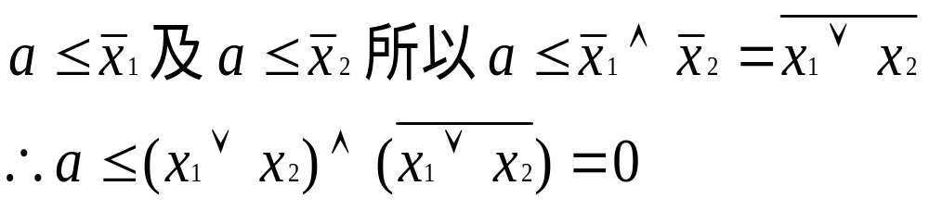
b).证明 f(x₁∨ x₂ )=f(x₁)∪f(x₂)=M₁∪M₂,
令f(x₁∨x₂ )=M₄ , 即证明 M₄ = M₁∪M₂
先证 M₄ ⊆M₁∪M₂
如果 M₄ =Φ 显然有 M₄ ⊆M₁∪M₂
如果M₄≠Φ, 任取a∈M₄, 由f 定义得a≤x₁∨x₂ ,则必有
a≤x₁, 或者 a≤x₂ ,
(因为如果a≤x₁与a≤x₂都不成立, 由定理6-4.7得 必有
与a是原子矛盾, 所以a≤x₁ 或 a≤ x₂)
由f 定义得 a∈f(x₁) 即a∈M₁ 或a∈f(x₂) 即 a∈M₂
所以a∈M₁∪ M₂,
所以 M₄ ⊆M₁∪M₂

Slide 45
再证 M₁∪M₂ ⊆ M₄
如果 M₁∪M₂ =Φ 显然有 M₁∪M₂ ⊆ M₄
如果 M₁∪M₂≠Φ, 任取a∈M₁∪M₂ a∈M₁ 或者 a∈M₂
如果a∈M₁ 则 a≤x₁ a≤x₁≤x₁∨x₂ ∴a∈f(x₁∨x₂), a∈M₄
如果a∈M₂ 则 a≤x₂ a≤x₂≤x₁∨x₂ ∴a∈f(x₁∨x₂), a∈M₄
所以M₁∪M₂ ⊆ M₄
M₄ = M₁∪M₂
与a≤x₂的原子, 由f 定义得,
即 所以 M₁∩M₂ ⊆ M₄
所以 M₄ = M₁∩M₂
即 f(x₁∨ x₂ )=f(x₁)∪f(x₂)

Slide 46
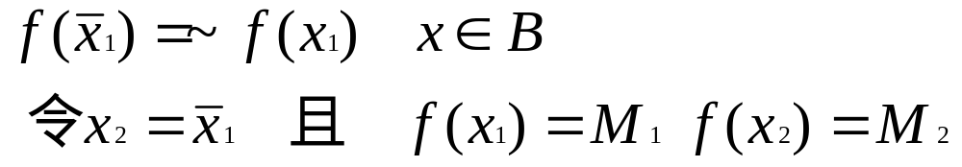

3).证明
于是有 x₁∨x₂=1 x₁∧x₂=0
f(x₁∨x₂)=M f(x₁∧x₂)=Φ
f(x₁∨x₂)=f(x₁)∪f(x₂)= M₁∪M₂ =M
f(x₁∧x₂)=f(x₁)∩f(x₂)= M₁∩M₂ =Φ
所以 M₂ =~M₁ 即
由1).2).3)得
f(x₁∧x₂ )=f(x₁)∩f(x₂)
f(x₁∨x₂)=f(x₁)∪f(x₂)
所以 <B,∨,∧,¯>与<P(M),∪,∩,~>同构。

Slide 47
推论1. 任何有限布尔代数的元素个数为2^{n} (n=1,2,3,…)
因为|P(M)|= 2^{n}
推论2. 两个有限布尔代数同构的充分且必要条件是元素
个数相同。
1。
1。
○1
a。
c。
b。
a○
○ b
e。
0。
d。
f。
○ 0
0。

Slide 48
本节重点掌握布尔代数的性质，同构概念，Stone定理及
其推论。 作业 P260 （2）
○{a,b,c,d}
{a,b,c}○
{a,b,d}○
○{a,c,d}
○{b,c,d}
{a,b}
○
{c,d}
○
{a,c}○
{a,d}○
○{b,c}
○{b,d}
{a}○
{b}○
○{c}
○{d}
○Φ

Slide 49

6-5.布尔表达式
此内容在开关理论，逻辑设计中有着广泛的应用。
一. 布尔表达式概念
1.定义：设<B,∨,∧,¯>是布尔代数，其上的布尔表达式
递归定义如下：
1)B中任何元素是个布尔表达式。
2)任何变元x是个布尔表达式.
3)如果E₁ ,E₂是个布尔表达式, 则 ,(E₁∧E₂),(E₁∨E₂)也
是布尔表达式。
4)有限次地应用规则1)--3),得到的符号串都是布尔表达式。
例如令B={0,1,a,b} (a∨ ), ((x∧y)∨ ),
*表达式的最外层括号可以省略.
E₁
¯
———
b
¯
(x₁∨ )

Slide 50
2.对布尔表达式赋值：设<B,∨,∧,¯>是布尔代数，含有
变元 x₁,x₂ …x_{n} 的布尔表达式记作E(x₁,x₂,…x_{n}), 对变元
x₁,x₂,…,x_{n}分别用B中元素代替的过程，称之为对布尔表
达式赋值。
例如 B={0,1,a,b}
E(x₁,x₂)=
E(a,b)= = = = b
一个的布尔表达式E(x₁,x₂,…x_{n}), 经过赋值以后，就得到
一个值(即是B中一个元素)。
3.两个布尔表达式相等:设<B,∨,∧,¯>是布尔代数，含有
变元 x₁,x₂,…x_{n} 的两个布尔表达式E₁(x₁,x₂,…x_{n})和E₂(x₁,x₂,
…x_{n}),如果不论对变元x₁,x₂ …x_{n}分别用B中任何元素赋值,
都使得E₁和E₂的值相同,则称这两个表达式相等,记作E₁(x₁,x₂,…,x_{n})=E₂(x₁,x₂,…,x_{n})
○1
———
a○
○ b
(x₁∨ )
———
____
(a∨ )
a∨a
a
¯
○ 0

Slide 51
我们可以通过布尔代数的性质(10个)得到很多等式.
如, E₁(x,y)=x∨(y∧ ) E₂(x,y)= x∨y
E₁(x,y)=x∨(y∧ )= (x∨y)∧(x∨ )=(x∨y)∧1 = x∨y
= E₂(x,y)
二. 布尔函数
设<B,∨,∧,¯>是布尔代数，含有变元 x₁,x₂,…,x_{n} 的布尔
表达式记作E(x₁,x₂,…x_{n}),也可以看成是一个函数f:B^{n}→B,
称之为布尔函数.
布尔函数有两种表示方法:
1. 代数法: 例如B={0,1} <B,∨,∧,¯>是布尔代数，
即是表达式表示法.
2. 真值表法: 见下面:

Slide 52
的真值表如下:
x₁ x₂ x₃ f (x₁, x₂ , x₃)
0 0 0 1
0 0 1 0
0 1 0 1
0 1 1 0
1 0 0 0
1 0 1 0
1 1 0 0
1 1 1 1

Slide 53


三. 布尔表达式的范式
1. 有两个元素的布尔代数的布尔表达式的范式:
<{0,1},∨,∧,¯>是两个元素的布尔代数
1). 析取范式
(1).小项: 含有n个变元的小项形式为:
其中
例如 都是小项.
(2).布尔表达式的析取范式:
含有变元 x₁,x₂,…,x_{n} 的布尔表达式E(x₁,x₂,…x_{n}),如果写成
如下形式: A₁∨A₂∨...∨A_{m} (m≥1)
其中每个A_{i} (1≤i≤m)都是有n个变元的小项. 则称此式是
E(x₁,x₂,…x_{n})的析取范式. 例如:

Slide 54


2). 合取范式
(1). 大项:含有n个变元的大项形式为:
其中
例如 都是大项.
(2).布尔表达式的合取范式:
含有变元 x₁,x₂,…,x_{n} 的布尔表达式E(x₁,x₂,…x_{n}),如果写成
如下形式: A₁∧A₂∧... ∧A_{m} (m≥1)
其中每个A_{i} (1≤i≤m)都是有n个变元的大项. 则称此式是
E(x₁,x₂,…x_{n})的合取范式. 例如:
3). 析取范式与合取范式的写法:
方法1:列真值表
方法2:表达式的等价变换.

Slide 55
方法1. 用真值表求析取范式:
先介绍小项的性质, 以两个变元x₁,x₂为例
每一组赋值,有且仅有一个小项为1.
根据一组赋值,求值为1的小项: 如果变元x,被赋值为0,则
在此小项中, x以 形式出现; 如果变元x,被赋值为1,则在
此小项中, x以原形x形式出现.
求E(x₁,x₂,…x_{n})的析取范式:先列出它的真值表,找出表中
每个1对应的小项,然后用∨连接上述小项.
0 0 1 0 0 0
0 1 0 1 0 0
1 0 0 0 1 0
1 1 0 0 0 1

Slide 56
例如,求布尔代数<{0,1},∨,∧,¯>上的布尔表达式
E(x₁,x₂,x₃)=x₁∧(x₂∨ ) 的析取范式.
E(x₁,x₂,x₃)=(x₁∧ ∧ )∨(x₁∧ x₂∧ )∨(x₁∧ x₂∧x₃)
x₃
¯
x₁ x₂ x₃ E (x₁, x₂ , x₃)
0 0 0 0
0 0 1 0
0 1 0 0
0 1 1 0
1 0 0 1
1 0 1 0
1 1 0 1
1 1 1 1
x₂
¯
x₃
¯
x₃
¯

Slide 57
方法1. 用真值表求合取范式:
先介绍大项的性质, 以两个变元x₁,x₂为例
每一组赋值,有且仅有一个大项为0.
根据一组赋值,求值为0的大项: 如果变元x,被赋值为1,则
在此小项中, x以 形式出现; 如果变元x,被赋值为0,则在
此小项中, x以原形x形式出现.
求E(x₁,x₂,…x_{n})的合取范式:先列出它的真值表,找出表中
每个0对应的大项,然后用∧连接上述大项.
0 0 0 1 1 1
0 1 1 0 1 1
1 0 1 1 0 1
1 1 1 1 1 0

Slide 58
例如,求布尔代数<{0,1},∨,∧,¯>上的布尔表达式
E(x₁,x₂,x₃)
=x₁∧(x₂∨ )
的合取范式.
E(x₁,x₂,x₃)=(x₁∨x₂∨x₃)∧(x₁∨x₂∨ ) ∧ (x₁∨ ∨x₃)∧ (x₁∨ ∨ ) ∧( ∨ x₂∨ )
x₁ x₂ x₃ E (x₁, x₂ , x₃)
x₃
¯
0 0 0 0
0 0 1 0
0 1 0 0
0 1 1 0
1 0 0 1
1 0 1 0
1 1 0 1
1 1 1 1
x₃
¯
x₂
¯
x₂
¯
x₃
¯
x₁
¯
x₃
¯

Slide 59
方法2. 用表达式的等价变换求析取范式:
E(x₁,x₂,x₃)=x₁∧(x₂∨ ) =(x₁∧x₂)∨(x₁∧ )
=(x₁∧x₂∧(x₃∨ ))∨ (x₁∧(x₂∨ )∧ )
=(x₁∧x₂∧x₃)∨(x₁∧x₂∧ )∨(x₁∧x₂∧ )∨(x₁∧ ∧ )
=(x₁∧x₂∧x₃)∨(x₁∧x₂∧ )∨(x₁∧ ∧ )
结果与前相同.
用表达式的等价变换求合取范式:
E(x₁,x₂,x₃)=x₁∧(x₂∨ )
=(x₁∨(x₂∧ )∨(x₃∧ ))∧((x₁∧ )∨x₂∨ )
=(x₁∨x₂∨ x₃ )∧(x₁∨x₂∨ )∧(x₁∨ ∨x₃ )∧(x₁∨ ∨ )
∧(x₁∨x₂∨ )∧ ( ∨x₂∨ )
=(x₁∨x₂∨ x₃ )∧(x₁∨x₂∨ )∧(x₁∨ ∨x₃ )∧(x₁∨ ∨ )
∧ ( ∨x₂∨ )
x₃
¯
x₃
¯
x₃
¯
x₂
¯
x₃
¯
x₃
¯
x₃
¯
x₂
¯
x₃
¯
x₃
¯
x₂
¯
x₃
¯
x₃
¯
x₂
¯
x₃
¯
x₁
¯
x₃
¯
x₃
¯
x₂
¯
x₂
¯
x₃
¯
x₃
¯
x₁
¯
x₃
¯
x₃
¯
x₂
¯
x₂
¯
x₃
¯
x₁
¯
x₃
¯

Slide 60
4).应用：在楼梯处安装一个电灯，在楼下和楼上各有一
个开关，都可以控制此灯，使得有人上或有人下按动相
应开关使得灯亮，上楼或下楼完毕按动相应开关就使灯
灭。请设计此电路。
解：令L为灯，X和Y为开关，这是双
位开关，即一端是X端，另一端是 ,
先设开始时开关X合到X端，开关Y
合到Y端，此时L是灭的。列出真值表：
开关逻辑∧、∨定义为：
X∧Y X∨Y
L=(X∧ )∨( ∧Y) 开关的控制过程如下:
X Y L
1 1 0
X
¯
1 0 1
0 1 1
0 0 0
X
。
。
Y
。
。
。
。
Y
X
¯
¯
L
Y
¯
X
¯

Slide 61
。
。
X
。
。
X
Y
Y
。
。
。
。
Y
Y
。
。
。
。
Y
Y
¯
¯
X
X
¯
¯
X
⓪
X
L
L
X
。
。
。
。
Y
X
Y
。
。
。
。
Y
Y
。
。
①
。
。
⓪
Y
¯
Y
X
¯
¯
X
¯
X
X
L
L

Slide 62

*2. 一般的布尔代数的布尔表达式的范式:
< B,∨,∧,¯>是布尔代数,含有变元 x₁,x₂,…,x_{n} 的布尔表
达式E(x₁,x₂,…x_{n}),
1). 小项: 是由n个变元和B中元素构成的如下形式,称为小
项.
其中
C_{δ1δ2...δn}为B中元素, 我们称之为小项的系数.
例如B={0,1,a,b}, 下面就是E(x₁,x₂,x₃)中的小项:
2). 布尔表达式E(x₁,x₂,...x_{n})的析取范式:
含有变元 x₁,x₂,…,x_{n} 的布尔表达式E(x₁,x₂,…x_{n}),如果写成
如下形式: A₁∨A₂∨...∨A_{m} (m≥1)
其中每个A_{i} (1≤i≤m)都是有n个变元的小项. 则称此式是
E(x₁,x₂,…x_{n})的析取范式.

Slide 63
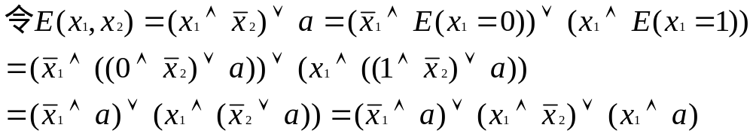
定理6-5.1. 设< B,∨,∧,¯>是布尔代数,含有变元 x₁,x₂,…,x_{n}
的布尔表达式E(x₁,x₂,…x_{n}), 则可以写成析取范式形式.
证明:令E(x_{i}=a) =E(x₁,x₂,..,x_{i-1},a,x_{i+1},…,x_{n})
令|E|为E(x₁,x₂,…x_{n})的长度, 即其中的B中元素个数、 运
算符号个数、变元个数的总和(含重复计数).
例如
先通过对|E|归纳证明如下结论成立:
E(x₁,x₂,…x_{n})=( ∧E(x_{i}=0))∨(x_{i}∧E(x_{i}=1))
先用一个例子理解上边式子的含义. 例如,
结论显然成立.
x_{i}
¯

Slide 64
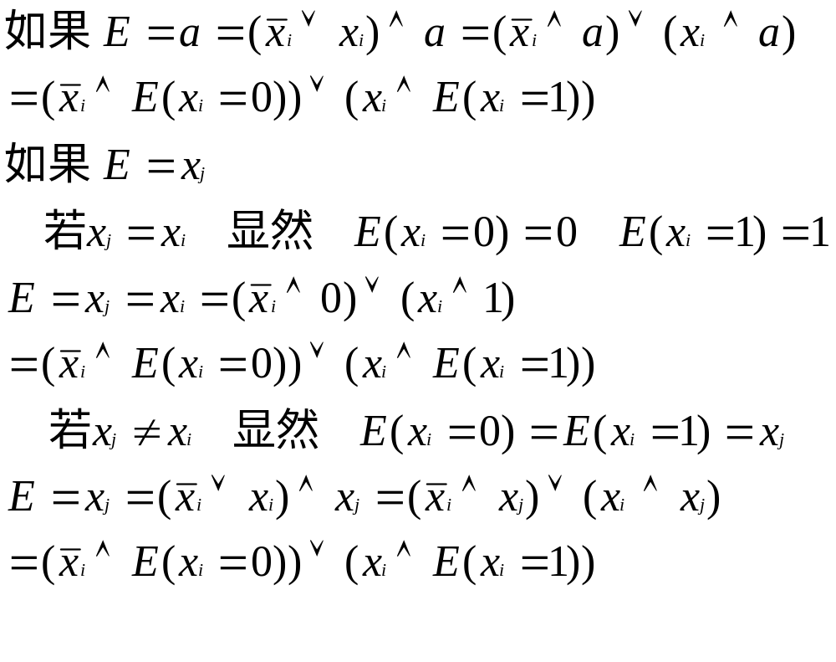
(1). 如果|E|=1 则 E=a (a∈B) ,或者 E=x_{j}, (x_{j}是个变量)
如果E=a 则E(x_{i}=0)=E(x_{i}=1)=a
所以|E|=1时, 结论成立.

Slide 65
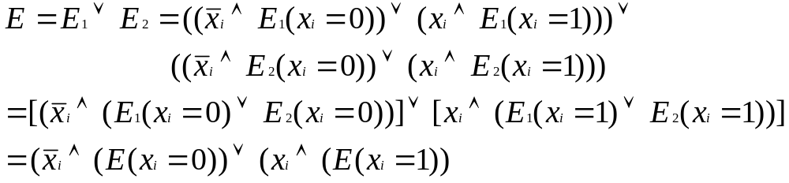
(2).假设|E|≤n 时, 结论成立. 即
(3).当|E|=n+1时, 分下面三种情况讨论:
① 如果E=E₁∨E₂
则|E₁|≤n, |E₂|≤n , 由(2)假设得,

Slide 66
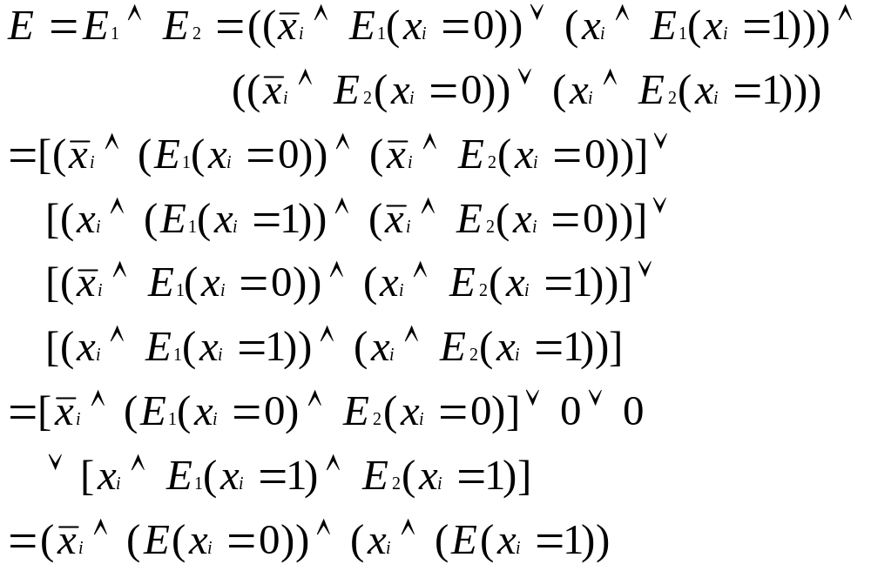
②如果E=E₁∧E₂
则|E₁|≤n, |E₂|≤n , 由(2)假设得,

Slide 67
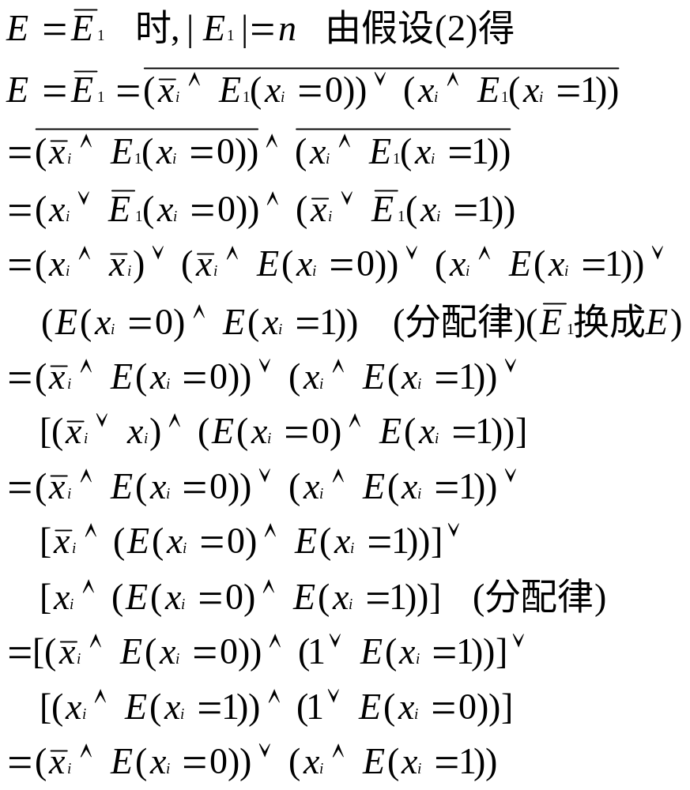
③如果

Slide 68
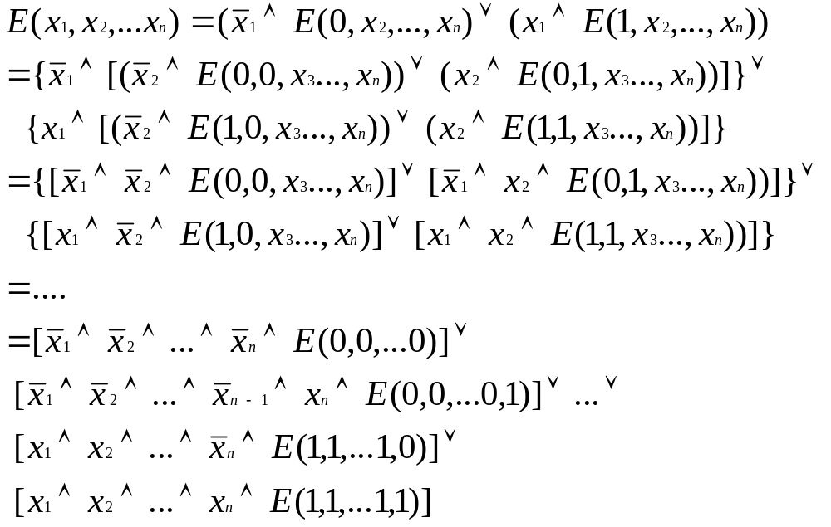
定理得证.
通过反复应用此定理, 就可以将E(x₁,x₂,…x_{n})写析取范式
形式.

Slide 69
类似地, E(x₁,x₂,…x_{n})的合取范式为:
E(x₁,x₂,…x_{n})=(x₁∨x₂∨...∨ x_{n} ∨E(0,0,…,0))∧
(x₁∨x₂∨...∨x_{n-1}∨ ∨E(0,0,…0,1))∧... ∧
( ∨ ∨...∨ ∨x_{n}∨E(1,1,…,1,0))∧
( ∨ ∨...∨ ∨E(1,1,…,1))
其中
E(0,0…,0),E(0,0,…0,1),…,E(1,1,…1,0)和E(1,1,…,1)
就是所谓的“系数”.
实际上, 求E(x₁,x₂,…x_{n})的析取或者合取范式时, 就是求这
些“系数”.
下面看一个例子.
x_{n}
¯
x₁
¯
x₂
¯
x_{n-1}
¯
x₁
¯
x₂
¯
x_{n}
¯

Slide 70
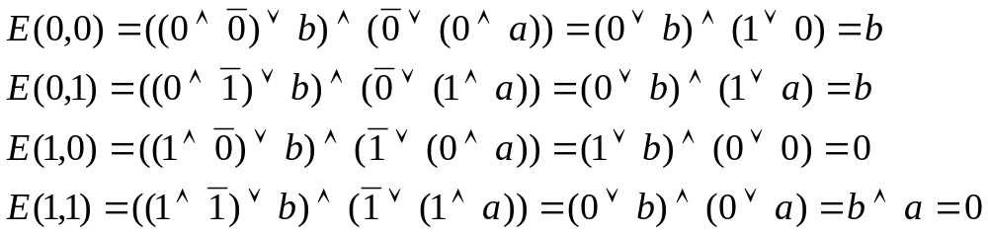
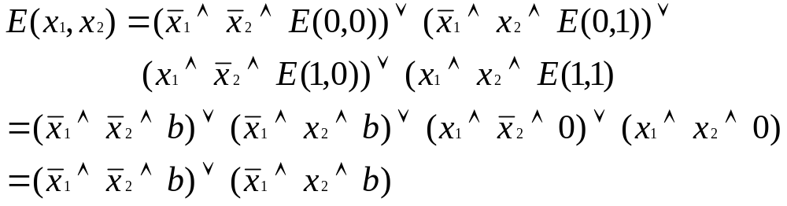
已知<B, ∨,∧ ,¯>是布尔代数, 其中B={0,a,b,1}
分别求出下面布尔表达式的析取范式和合取范式.
解. 先求四个系数:
析取范式为:

Slide 71
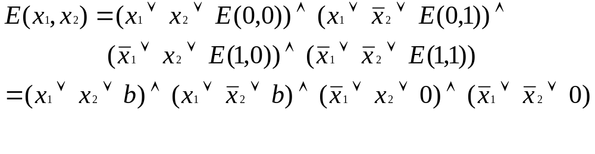
合取范式为:
本节重点掌握内容：
布尔表达式定义、析取范式和合取范式的写法。

Slide 72
本章内容小结：
1. 格的概念、格的性质. 格的同构.
2. 分配格的性质、判断. 有界格 有补格 布尔格概念性质.
3. 布尔代数的性质, Stone定理的应用.
4. 布尔表达式定义,范式的写法.

Slide 73
习题课
P242 (1).
(a)不是格 因为d和e没有下确界,也没有上确界.
(d)不是格5和6没有下确界,7和8既没下确界,也没上确界.
进一步问,如果是格,哪些是分配格?哪些是有补格?
(b)不是分配格,因去掉结点i后的子格如图所示
但它是有补格. (c)不是分配格(去m,p),不是有补格.
l○
1○
a○
f○
m○
○ n
2○
○ 3
○ 4
g○
○ h
○ p
b○
○ c
5○
○ 6
o○
○ q
d○
i○
○ j
○ k
○ r
○ 7
○ 8
e○
(a)
(b)
(c)
(d)
○ f
○ h
g○
○ j
○ k

Slide 74
(2). 设≤是L上的整除关系,下面偏序集中,哪些是格?
a) L={1,2,3,4,6,12},
b). L={1,2,3,4,6,8,12,14}
c) L={1,2,3,4,5,6,7,8,9,10,11,12}
可见只有(a)是格.
8○
○ 12
12○
8○
○ 12
○ 6
○ 9
10 ○
4○
4○
○ 6
14 ○
4○
○ 6
○ 2
○ 3
○ 7
○ 11
2○
○ 3
5○
2○
○ 3
1○
○ 1
○
1
(a)
(b)
(c)

Slide 75
(4).设<A, ≤>是一个格,任取a,b∈A,a<b (即a≤b∧a≠b),
构造集合:
B={x| x∈A且a≤x≤b},
则<B, ≤>也是格.
证明:显然B是A的非空子集
(因为a≤a≤b,a≤b≤b,所以a,b∈B),
只要证明∧和∨在B上封闭即可.
任取x,y∈B, 由B的构成得a≤x≤b,a≤y≤b, 于是由格的
性质得,a≤x∨y≤b a≤x∧y≤b, 于是有
x∨y∈B x∧y∈B , 说明∨和∧在B上封闭,
所以<B, ≤>也是格.

Slide 76
(7).设a,b是格<A, ≤>中的两个元素,证明:
a). a∧b=b 当且仅当a∨b=a.
b). a∧b<b和a∧b<a,当且仅当 a与b是不可比较的.
证明:a)充分性: 已知a∨b=a
b=b∧(b∨a)= b∧(a∨b) =b∧a=a∧b
必要性:已知a∧b=b , a=a∨(a∧b)=a∨b
b)充分性:已知a与b是不可比较的. 因a∧b≤b, a∧b≤a,
如果a∧b=b, 则有b≤a, 如果a∧b=a, 则有a≤b,
都与a与b是不可比较的矛盾. 所以有:
a∧b≤b∧ a∧b≠b,于是有 a∧b<b
a∧b≤a∧ a∧b≠a,于是有 a∧b<a
必要性:已知a∧b<b和a∧b<a, 假设a与b是可比较的.则要
么a≤b,要么b≤a. 于是要么a∧b=a 要么a∧b=b. 这与
a∧b<b和a∧b<a矛盾.所以a与b是不可比较的.

Slide 77
(9).证明格中成立:
a) (a∧b)∨(c∧d)≤(a∨c)∧(b∨d)
b) (a∧b)∨(b∧c)∨(c∧a)≤(a∨b)∧(b∨c)∧(c∨a)
证明:a)∵ (a∧b)≤a≤(a∨c) ∴ (a∧b)≤(a∨c)
∵ (c∧d)≤c≤(a∨c) ∴ (c∧d)≤(a∨c)
∴ (a∧b)∨(c∧d)≤(a∨c)
同理 (a∧b)≤(b∨d) (c∧d)≤(b∨d)
∴ (a∧b)∨(c∧d)≤(b∨d)
∴(a∧b)∨(c∧d)≤(a∨c)∧(b∨d)
b) ∵ (a∧b)≤(a∨b), (a∧b)≤(b∨c) ,(a∧b)≤(c∨a)
∴ (a∧b)≤(a∨b)∧(b∨c)∧(c∨a) 同理有
(b∧c)≤(a∨b)∧(b∨c)∧(c∨a)
(c∧a)≤(a∨b)∧(b∨c)∧(c∨a) 最后得
(a∧b)∨(b∧c)∨(c∧a)≤(a∨b)∧(b∨c)∧(c∨a).

Slide 78
P248(2).下面哪个是分配格?
解:判定一个格是否分配格,看它是否含有
五元素的非分配格形式的子格.
(a)图好像可以去掉b或c后
得到如下图:但它
们不是(a)的子格.
因d∨e=b b∧c=e
b,e不在子集里. ∴(a)是分配格.(b)也是分配格.
(c)不是分配格.
○ a
a○
○ 1
b○
○ c
d○
b ○
○ 2
○ c
d○
○ e
3○
○ 4
e○
○ g
f○
○ 5
○ f
(a)
(b)
(c)
○ a
b○
○ c
d○
e○
○ g
a○
a○
○ f
(c)
○ c
b ○
○ c
d○
○ 1
○ e
d○
f○
f○
2○
○ 3
○ 4
○ 5

Slide 79
(5).设<A,≤>是分配格,a,b∈A, 且a<b, 证明
f(x)=(x∨a)∧b 是一个从A到B的同态映射. 其中
B={x|x∈A且a≤x≤b}
证明:先证f是从A到B的映射:任取x∈A, 由f的定义得
f(x)=(x∨a)∧b) 显然 (x∨a)∧b≤b
而 (x∨a)∧b=(x∧b)∨(a∧b)=(x∧b)∨a (因a<b a∧b=a)
∴ a≤(x∨a)∧b≤b 即a≤f(x)≤b ∴f(x)∈B
∴ dom f=A. 又由于∨和∧的定义知(x∧b)∨a是唯一的.
即f(x)是唯一的. 所以f是从A到B的映射.
再证f满足同态等式:任取x₁,x₂∈A, f(x₁∧x₂)=((x₁∧x₂)∨a)∧b=((x₁∨a)∧(x₂∨a))∧b
=((x₁∨a)∧b)∧((x₂∨a)∧b) =f(x₁)∧f(x₂)
f(x₁∨x₂)=((x₁∨x₂)∨a)∧b=((x₁∨a)∨(x₂∨a))∧b
=((x₁∨a)∧b)∨((x₂∨a)∧b) =f(x₁)∨f(x₂) ∴f是同态映射.

Slide 80
P252(1). 给出有界格如图
a)哪些元素有补元?
b)该格是分配格吗?
c)该格是有补格吗?
解:a) a、c、d、f、g 无补元 ;
b和e互为补元 ; 0和1互为补元.
b) 不是分配格, 因为它含有子格如下图.
c) 它不是有补格,因为很多元素无补元.
(3).证明具有两个或更多个元素的格中 不存
在以自身为补元的元素.
证明:设<A,≤>是格,且|A|≥2, 假设有a∈A,使得 =a
∴a≠0, a≠1, 但是有
1=a∨ =a∨a=a 0=a∧ =a∧a=a
产生矛盾. 所以不存在以自身为补元的元素.
1○
a○
○ b
c○
○ d
e ○
○ f
○ g
○
0
a○
e○
○ d
○ f
○
0
a
¯
a
¯
a
¯

Slide 81
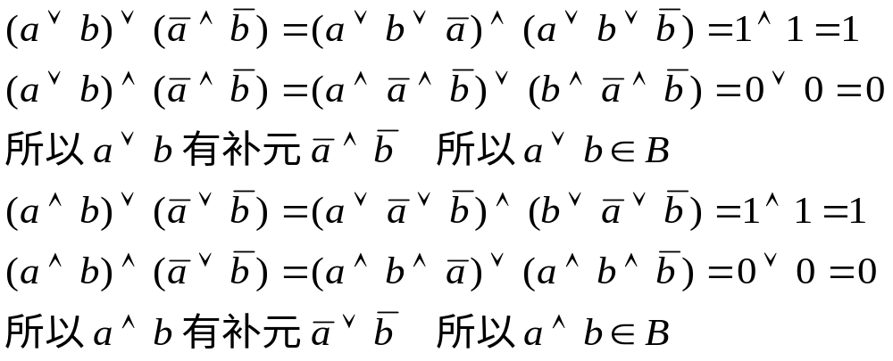
(4). 在有界分配格中,证明具有补元的那些元素组成一个
子格.
证明: 设<A,≤>是有界分配格,令B={x| ∈A}
任取a,b∈B, , ∈B, ∨ ∈A, ∧ ∈A
下面证明∨和∧在B上封闭,即a∨b和a∧b都有补元:
所以<B,≤>是<A,≤>的子格.
x
¯
a
¯
b
¯
a
¯
b
¯
a
¯
b
¯

Slide 82

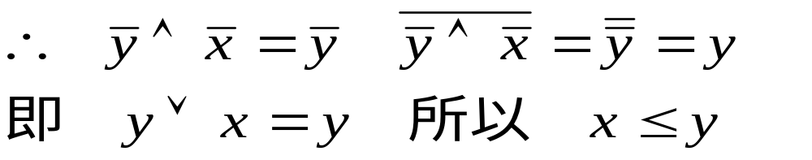
(6).设<A,≤>是有界格, 对于任何x,y∈A, 证明
a). x∨y=0 , 则 x=y=0
b). x∧y=1, 则 x=y=1
证明: a) x=x∧(x∨y)=x∧0=0 y=y∧(y∨x)=y∧0=0
b) x=x∨(x∧y)=x∨1=1 y=y∨(y∧x)=y∨1=1
P260(2).设<S,∨,∧,¯>是布尔代数，x,y∈S, 证明:
x≤y 当且仅当
证明: 充分性 已知
必要性: 已知 x≤y

Slide 83

P260(2)设<B,∨,∧, ¯ >是个布尔代数, x,y∈B, 证明:
x≤y 当且仅当 .
解.必要性. 已知 x≤y ,
充分性:已知

Slide 84
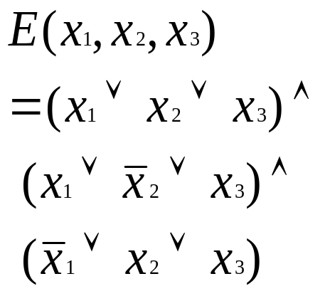
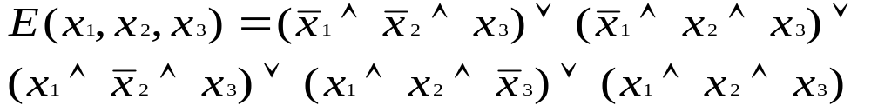
P269(1).设
是<{0,1},∨,∧, ¯ >
上的一个布尔表达
式.分别写出它的析
取范式与合取范式.
方法1.用真值表
x₁ x₂ x₃ E (x₁, x₂ , x₃)
0 0 0 0
0 0 1 1
0 1 0 0
0 1 1 1
1 0 0 0
1 0 1 1
1 1 0 1
1 1 1 1

Slide 85
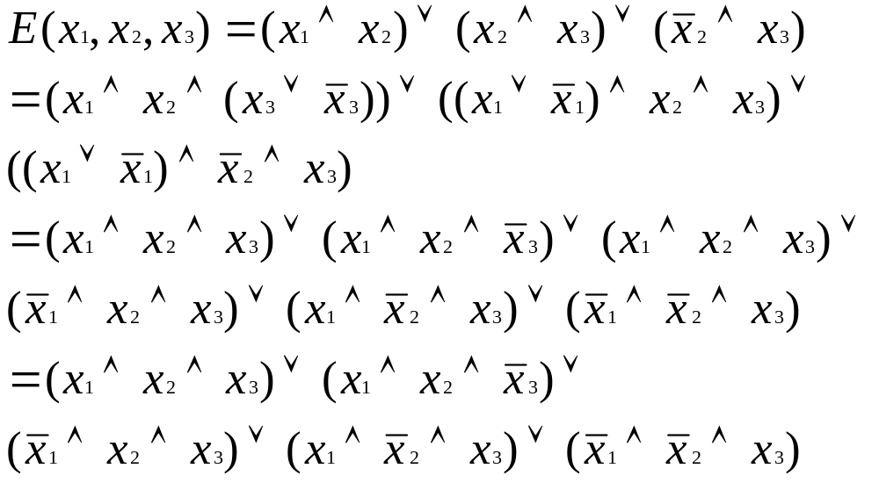
方法2. 用等价变换的方法.
这是析取范式. 求它的合取范式可能要麻烦一些.
下面求合取范式:

Slide 86
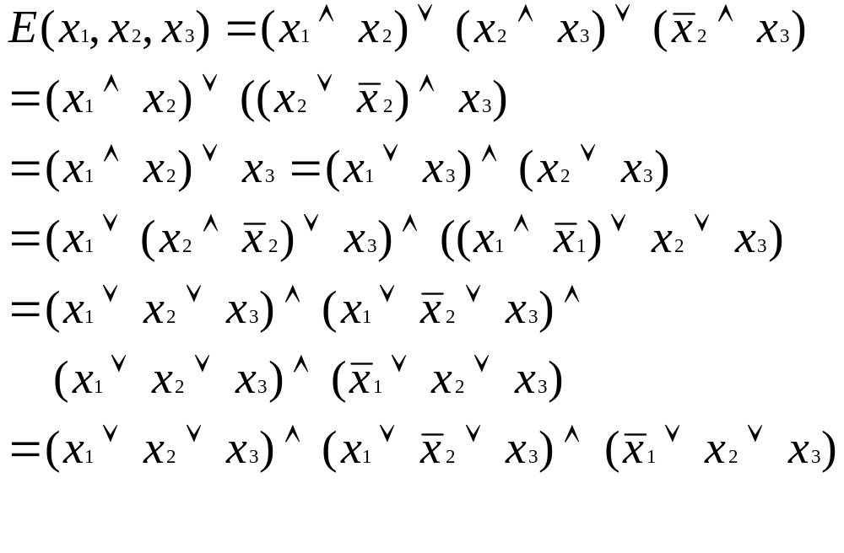
可见与用真值表求的结果相同.

Slide 87
练习题
一、判断题
每个偏序集都是格。
格中分配律成立。
存在6个元素的布尔代数。
有补格一定是有界格。
分配格一定是模格。
布尔格必是分配格。
<P(E) , ⊆ >是布尔格。
整数集关于普通的小于等于关系是布尔格。
正整数集关于整除关系是格。
有补格中每个元素的补元是唯一的。

Slide 88
二、填空题
1.格<P(E) , ⊆ >诱导的代数系统是 。
2. 格< I , ≤ >诱导的代数系统是 。
3.格< N⁺ , | >诱导的代数系统是 。
4. 有界格中1的补元是 ；0的补元是 。
5. 有限布尔格< B , ≤ >中有m个原子，则|B| = .
6. 在一个布尔格中a ≤ b, 则a∧~b= .
7.有界格< B , ≤ >中，b∨1= ; b∨1= .
8.有界格< B , ≤ >中，b ∧ 1= ; b ∧ 1= .
9.格< A , ≤ >中, a ≤ b, 则a ∨ b= ; a ∧ b= .
10. 举一个模格不是分配格的例子 。

Slide 89

格与布尔代数
到此结束

